Slide 1

JFrame模擬購物系統
2023/2/19

Slide 2


專題目的
透過此專題熟悉專案開發的基本流程、了解MVC架構，並透過Java完成UI與MySQL的串接，且合理設計資料庫的表關聯。在使用JFrame開發UI的過程中，完整實現了會員註冊、登入、建立訂單、修改資料等功能，以帳號區分管理員與一般會員的使用權限。上述種種不論是在企業內部管理系統或是網站的開發上，都是必須具備的基本能力。
Jframe購物系統
2023/2/19

Slide 3

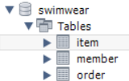
前置作業 – 導入資料庫
匯入swimwear資料夾至資料庫。
程式設定連線至：
jdbc:mysql://localhost:3306/swimwear
使用者名稱：root
使用者密碼：12345678
資料庫內包含三張表：item/member/order
JFrame模擬購物系統

Slide 4

管理員功能
商品上架
會員管理
訂單管理
JFrame模擬購物系統
2023/2/19

Slide 5
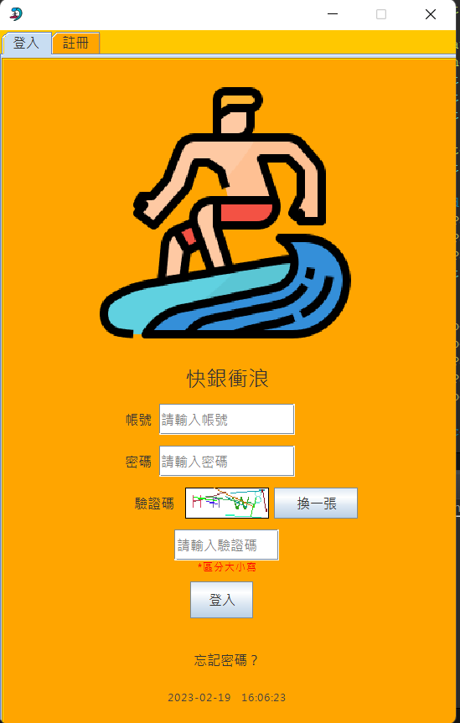
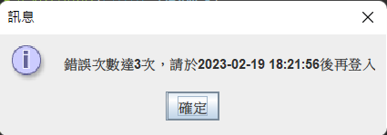
管理員帳號/密碼
管理員帳號：admin123
管理員密碼：Admin123
在右方登入頁面輸入上列帳號密碼後登入，登入時須輸入驗證碼，驗證碼區分大小寫，若輸入錯誤會自動更新驗證碼圖片，若干擾線條過多，可點選換一張，產生新的驗證碼圖片。
若30分鐘內密碼輸入錯誤3次，則須在30分鐘後才能再次嘗試登入。
JFrame模擬購物系統

Slide 6
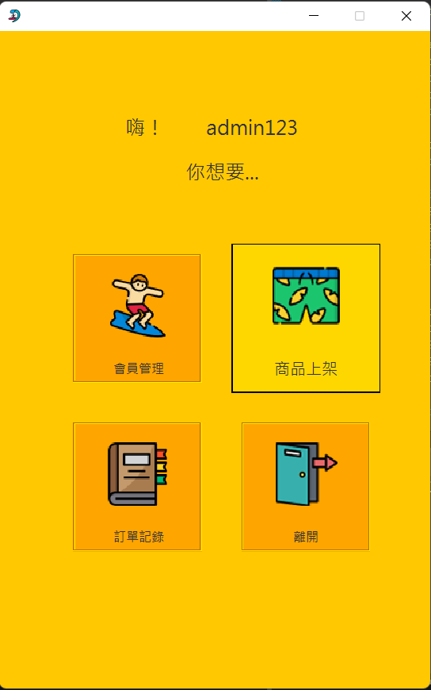
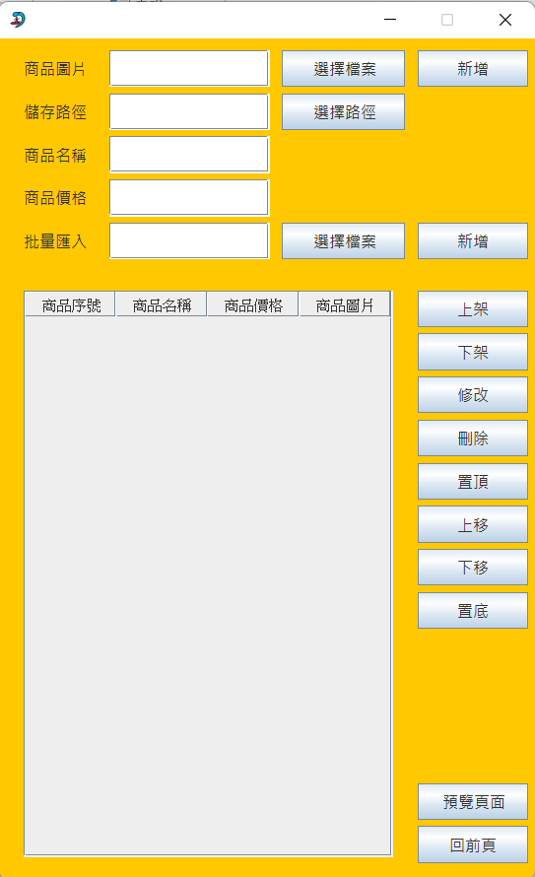
商品上架
1
2
點選右圖1中的功能選單中的商品上架。即進入右圖2的頁面。
先點選選擇路徑，決定商品圖片的儲存路徑，接著選擇商品圖片檔，再填入商品名稱、價格，最後點擊右上角的新增。
也可以選擇以txt/csv檔批量匯入商品資料，每樣商品一行依序打上商品名稱、價格、圖片路徑，並以逗號分隔。如下例：
item1,100,XXXX
Item2,200,XXXX
JFrame模擬購物系統

Slide 7
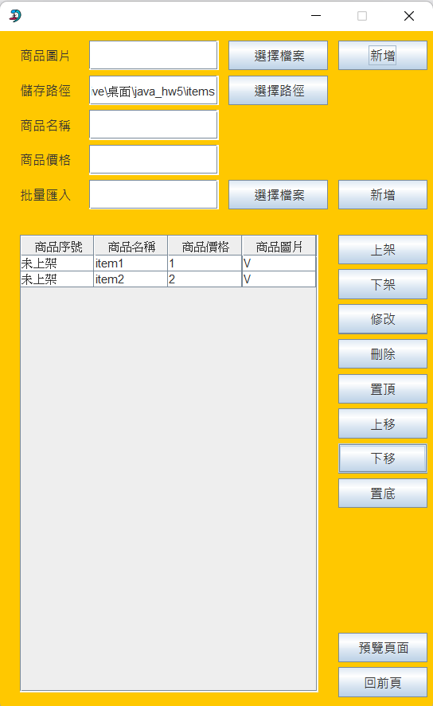
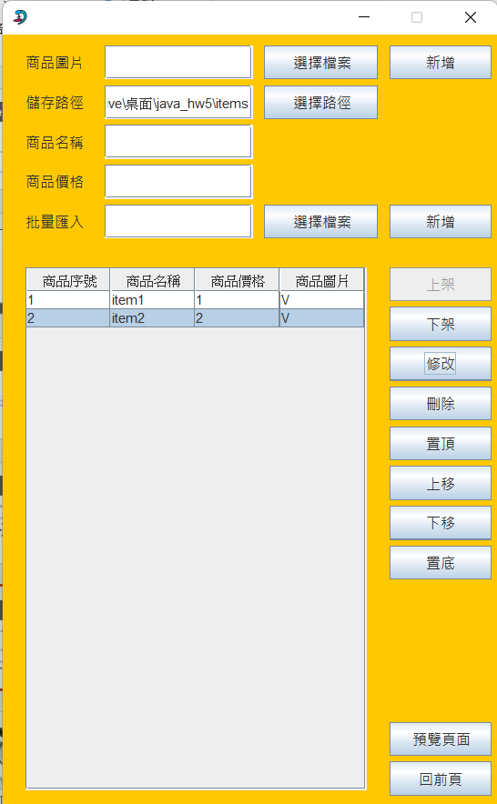
商品上架
確認填入資訊正確後，點選新增，匯入的資料即會顯示於下方的表格中。
剛新增的商品會顯示為未上架，
點擊上架按鈕即會給定一個商品的顯示序號，會按此序號顯示於創建訂單的頁面中。
點擊下架按鈕商品就不會再訂單頁面中顯示。
上移/下移/置頂/置底則是用來調整商品顯示的順序。
JFrame模擬購物系統

Slide 8
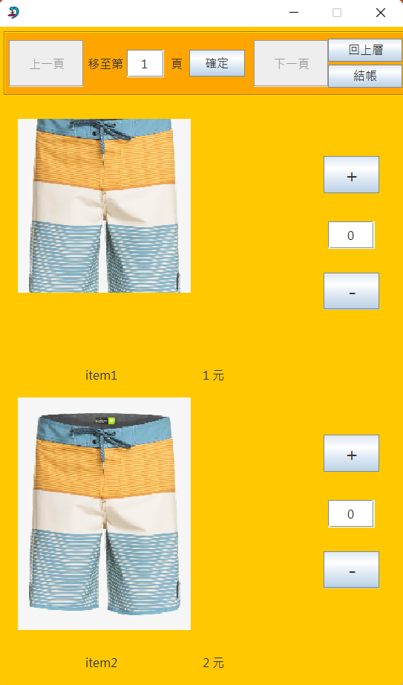
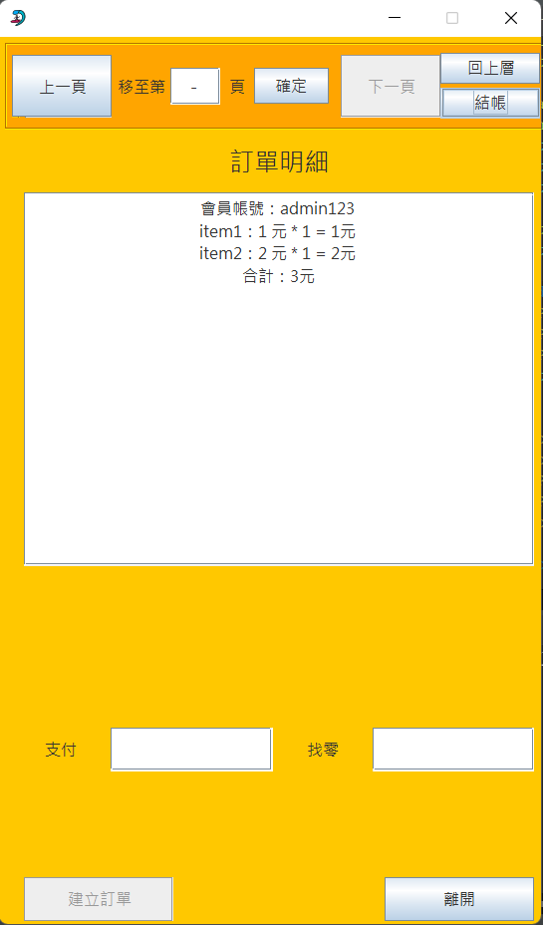
商品上架
管理者點擊預覽頁面，查看一般使用者使用創建訂單功能時，會看到的內容。
管理者能夠體驗的功能大致上與一般會員相同，但無法建立訂單。
建議圖片長寬比為1:1或6:5。
JFrame模擬購物系統

Slide 9
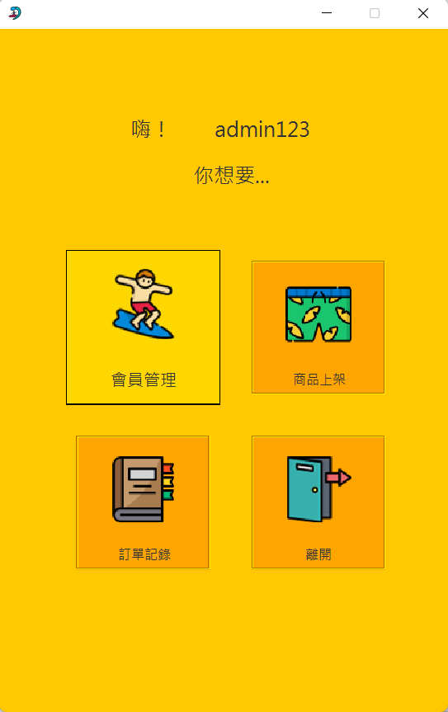
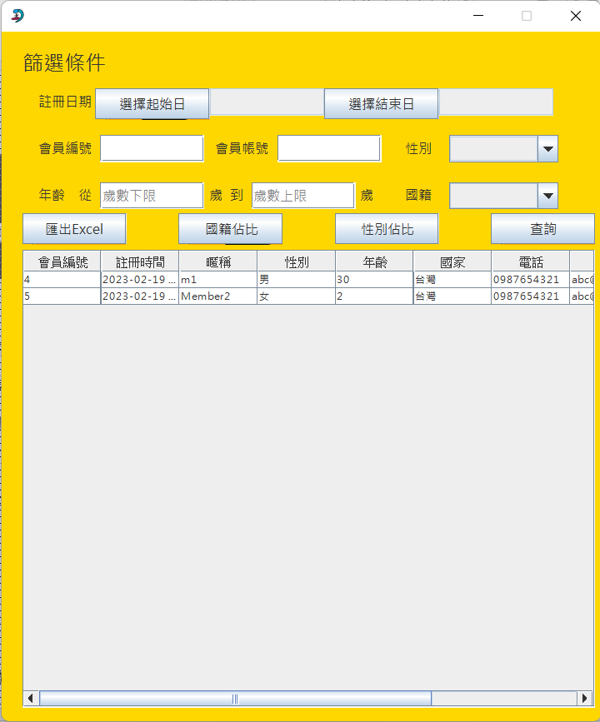
會員管理
點擊功能選單中的會員管理。
程式會帶出目前資料庫現存的所有會員資料，並可透過篩選條件中的各個欄位進一步篩選。
點擊篩選條件下方的匯出Excel，則可將下方表格中顯示的會員資料轉成Excel檔。
JFrame模擬購物系統

Slide 10
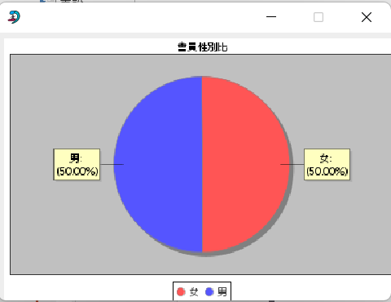
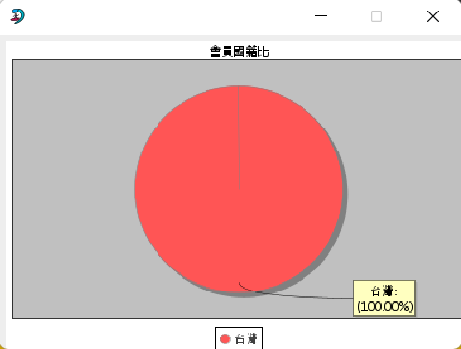
會員管理
點擊功能選單中的會員管理。
程式會帶出目前資料庫現存的所有會員資料，並可透過篩選條件中的各個欄位進一步篩選。
點擊篩選條件下方的匯出Excel，則可將下方表格中顯示的會員資料轉成Excel檔。
點擊國籍占比、性別占比則分別會顯示各國籍/性別占比的圓餅圖。
JFrame模擬購物系統

Slide 11
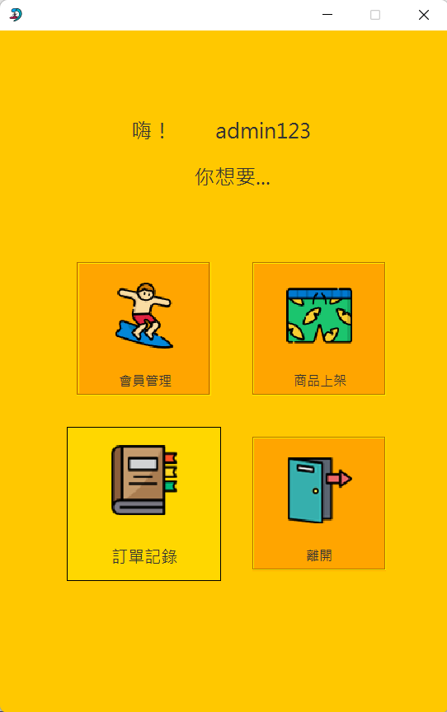
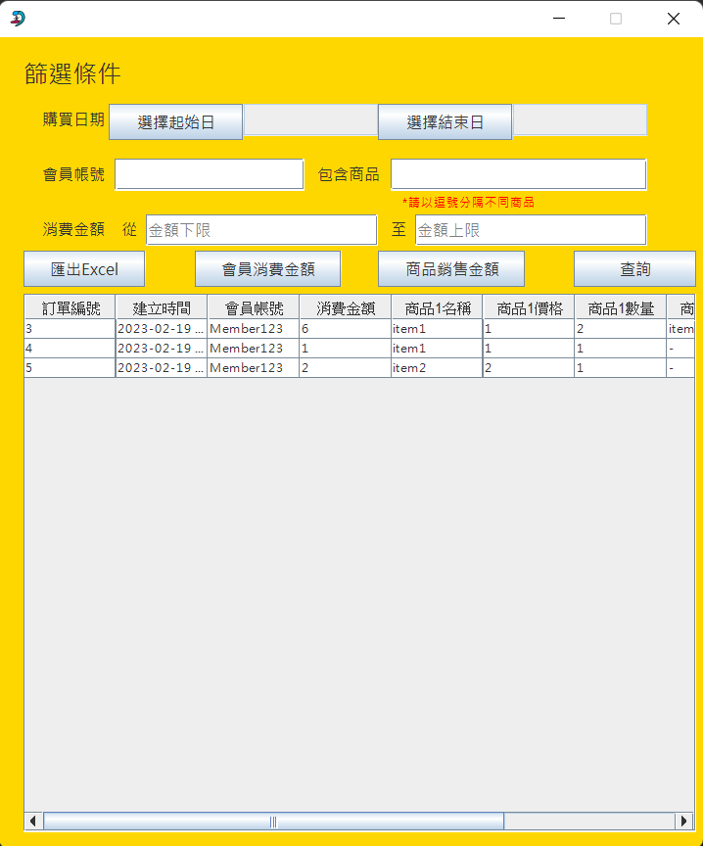
訂單管理
點擊功能選單中的訂單記錄。
此頁面功能大致與會員管理相同，同樣可依特並條件篩選、匯出Excel報表。
而點擊會員消費、商品銷售金額則分別會顯示各會員消費、商品銷售金額的長條圖。
JFrame模擬購物系統

Slide 12
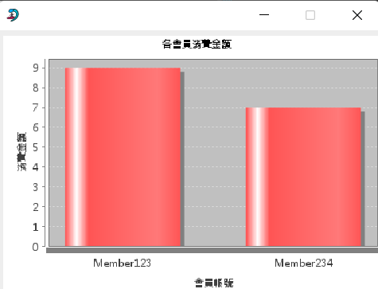
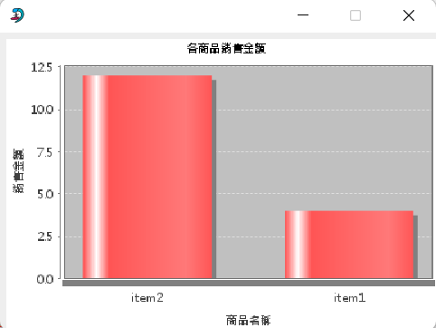
訂單管理
點擊功能選單中的訂單記錄。
此頁面功能大致與會員管理相同，同樣可依特並條件篩選、匯出Excel報表。
而點擊會員消費、商品銷售金額則分別會顯示各會員消費、商品銷售金額的長條圖。
JFrame模擬購物系統

Slide 13
一般會員功能
註冊
選購商品
修改資料
購買記錄
JFrame模擬購物系統
2023/2/19

Slide 14
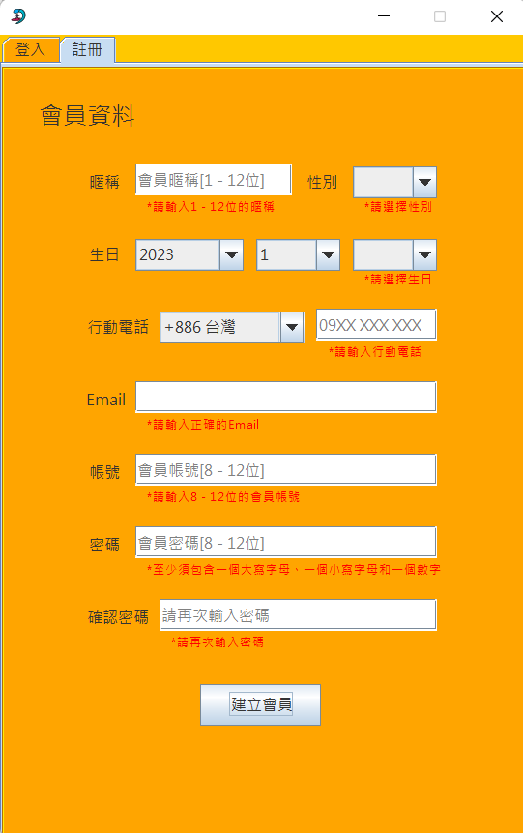
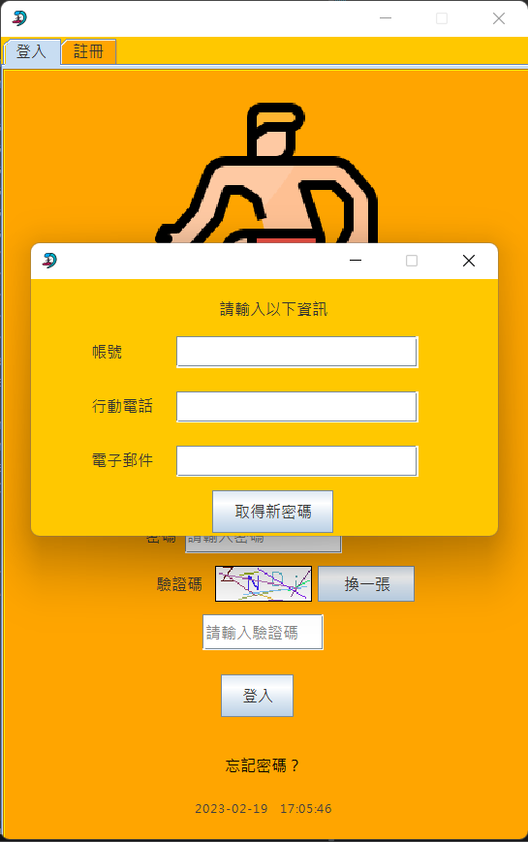
註冊
註冊時需遵守提示訊息填寫右圖中的各個欄位，若格式不符則會跳出提示訊息。
若忘記密碼，則須點選登入頁面上的忘記密碼，並輸入註冊時使用填入的帳號、行動電話、電子郵件來取得隨機生成的新密碼。
JFrame模擬購物系統

Slide 15
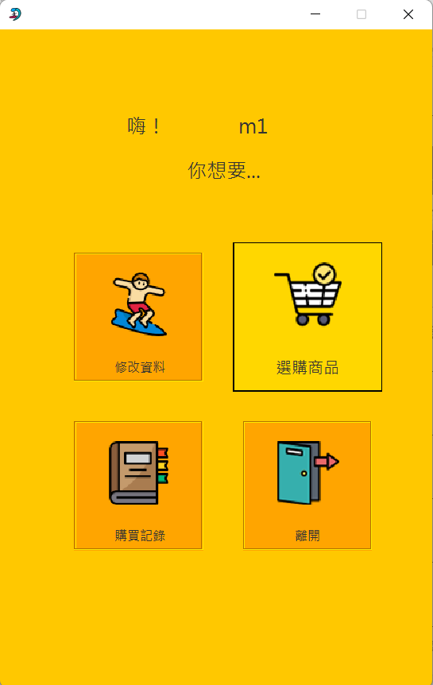
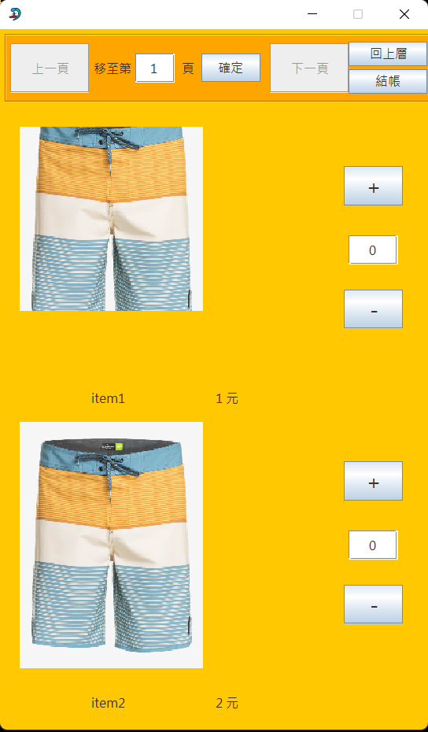
選購商品
點擊功能選單中的選購商品。
可點擊上下頁查看不同頁面的商品。若頁面較多也可以於頁數欄位輸入要前往的頁面後點擊確認。
確定要購買的種類及數量後，點擊結帳進入建立訂單的頁面。
JFrame模擬購物系統

Slide 16
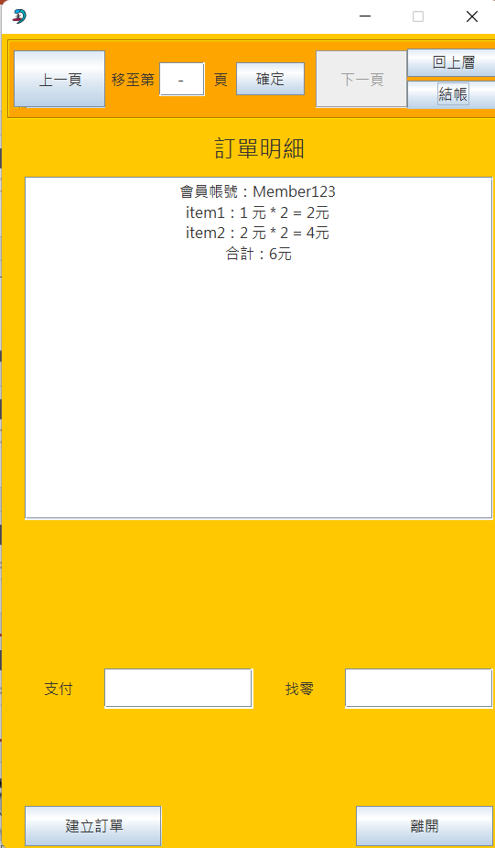
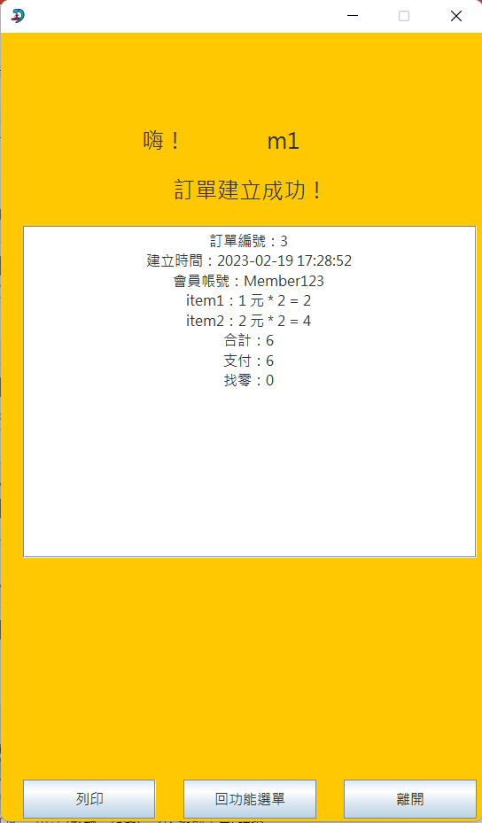
選購商品
會員帳號、選購的商品種類、價格、數量、訂單的合計金額會條列在訂單明細中。
輸入付款金額後，則會計算出會找回多少錢。若付款金額低於合計金額則無法建立訂單。
確認無誤後，進入訂單建立成功的畫面。
此頁面會顯示訂單編號、建立時間，至此則確認訂單建立完成。
JFrame模擬購物系統

Slide 17
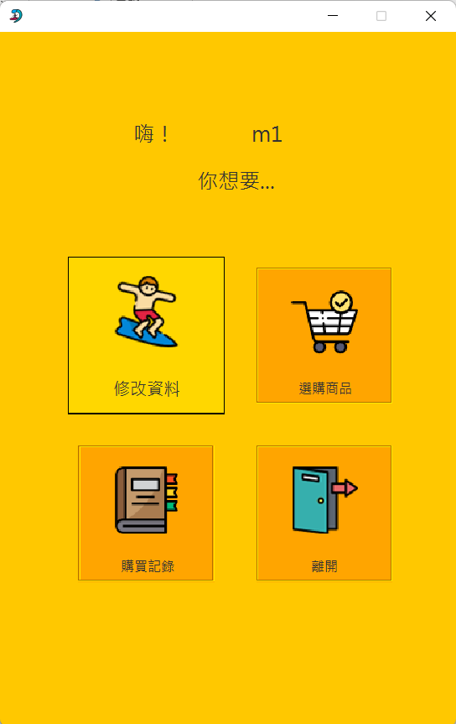
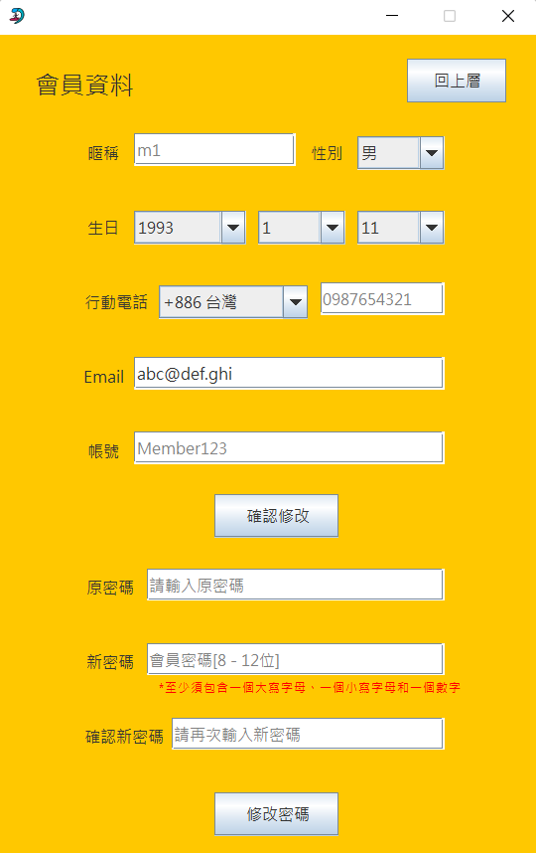
修改資料
點擊功能選單中的修改資料。
此頁面分為兩個部分。
上方為一般資料的修改，各個欄位會先帶出資料庫內現存的資料。直接輸入後點擊確認修改即可完成修改。
下方為密碼的修改，修改密碼則須輸入原密碼，並依照提示輸入符合密碼規則的新密碼兩次才能完成修改。
JFrame模擬購物系統

Slide 18
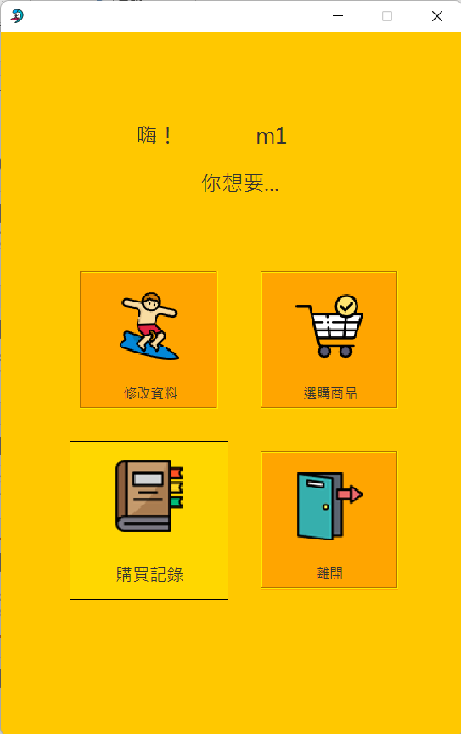
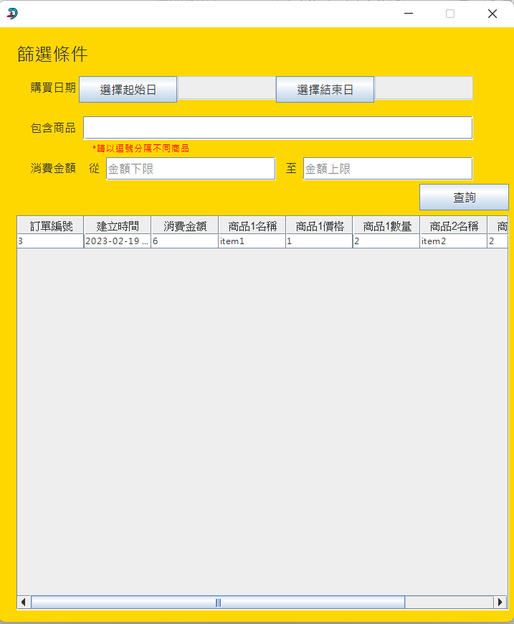
購買記錄
1
2
點擊功能選單中的購買記錄。
可透過右圖2中的各個欄位訂定篩選條件，可依日期區間、包含商品、消費金額進行篩選。
若於包含商品中輸入”商品1,商品2”，則會篩選出包含商品1或商品2的所有訂單。
JFrame模擬購物系統

Slide 19


感謝您
簡報標題
2023/2/19

